Slide 1
A fertőzések megelőzése
Dr. Kertész Adrienne
Szent László Kórház

Slide 2
Alapfogalmak
Fertőző forrás - kórokozó
Fertőző betegség
Fertőzési lánc – járvány
Fertőző betegség megelőzése
    nem specifikus
    specifikus

Slide 3
Fertőző forrás
Ember
Állat
Környezet (felület, víz, étel stb)

Slide 4
Cél: fertőző betegség - járvány megelőzése
Legvégső cél: a fertőző betegség teljes kiirtása (pl. megvalósult: himlő, megvalósítandó: gyermekbénulás)

Slide 5
Fertőző betegségek kórokozói
  Baktériumok
  Vírusok
  Gombák
  Paraziták (pl. férgek)

Slide 6
Fertőzés
Akkor jön létre, amikor a kórokozó a szervezetbe eredményesen behatol, vagy már addig is ott volt és valamilyen okból agresszívvá válik.
Következmény betegség, a védekező képességben fajlagos változások jönnek létre.

Slide 7
Védekezőképesség
Az emberi szervezet kialakította a kórokozókkal szemben a maga
  fajlagos és
  nem fajlagos védekezőképességét,
  amely segít fertőzés leküzdésében

Slide 8
Terjedési módok
Légúti terjedés (cseppfertőzés)
Gyomor/bél/emésztő-rendszer útján (hasmenés, hányás)
Bőr-kontaktus
Vérrel-váladékokkal

Slide 9
A fertőzés megelőzésének módszerei
Nem specifikus – általánosságban küzdünk többféle fertőzés ellen
Specifikus – konkrétan küzdünk egy fertőzés ellen

Slide 10
Nem specifikus védekezés
Személyi higiéne: kézmosás
Környezeti higiéne: étkezőasztal, konyha, mellékhelyiségek tisztasága
Konyha technológiai műveletek
Vérrel, váladékokkal terjedőknél: szexuális magatartás, kábítószer élvezet

Slide 11
Specifikus védekezés
Gyógyszer (malária)
Védőoltás
  aktív: ellenanyag termelés megbetegedés nélkül – védettség
  passzív: ellenanyagot juttatunk be – rövid ideig tartó védettség

Slide 12
Nem specifikus védekezés I.
Kézmosás
Nem fertőtleníteni kell, hanem szappannal mosni!
- étkezés, etetés előtt
  - pelenkázás, WC használat után
  - látható szennyeződés miatt (föld!)
  - beteglátogatás
  Fertőtlenítés szükséges: kórokozóhordozás, környezetünkben levő/feltételezett beteg esetén!

Slide 13
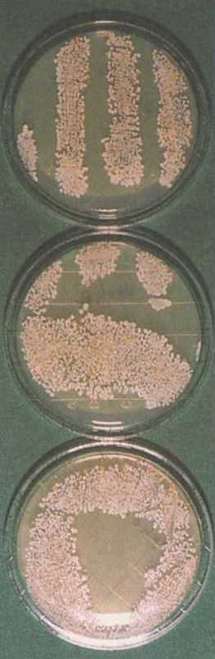
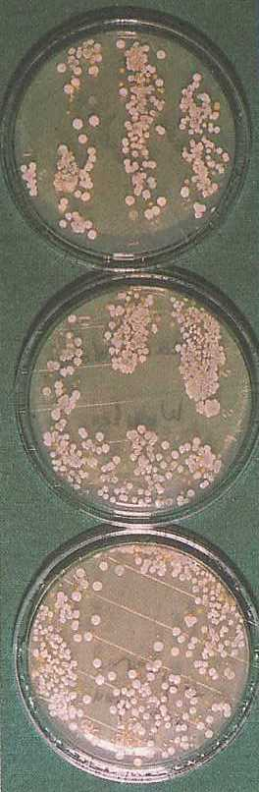
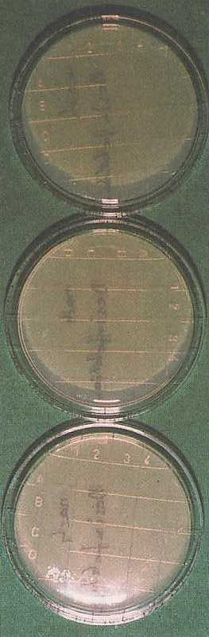
A kéz bőrfelületéről vett minták:
a) szennyezett kéz
b)
kézmosás után
c)
kéz-fertőtlenítés után
Quelle: Händehygiene in der Medizin, 1996

Slide 14
Euridiki - Study
Okok, ami miatt nem ragaszkodunk a kézmosáshoz
61 % kényelmesség/ hanyagság
42 % nem vagyunk tisztába a jelentőségével
35 % időhiány
22% bőrproblémák
17 % felelősség érzésének hiánya

Slide 15
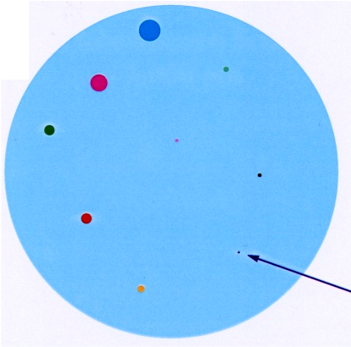
A kis lyukak a kesztyűn lehetnek akár 5000 nm
(10⁻⁹ méter) nagyságúak!
Variola vírus
120 - 320 nm
Adenovírus
70 - 80 nm
Herpes-vírus
150 - 250 nm
Mumps-vírus
120 - 150 nm
Hepatitis-B-vírus
40 - 45 nm
Influenza-vírus
120 - 150 nm
HIV-vírus
100 - 120 nm
Poliomyelitis-virus
ca. 25 nm
A-30: 15

Slide 16
A kesztyű viselése nem helyettesíti a kézmosást!

Slide 17
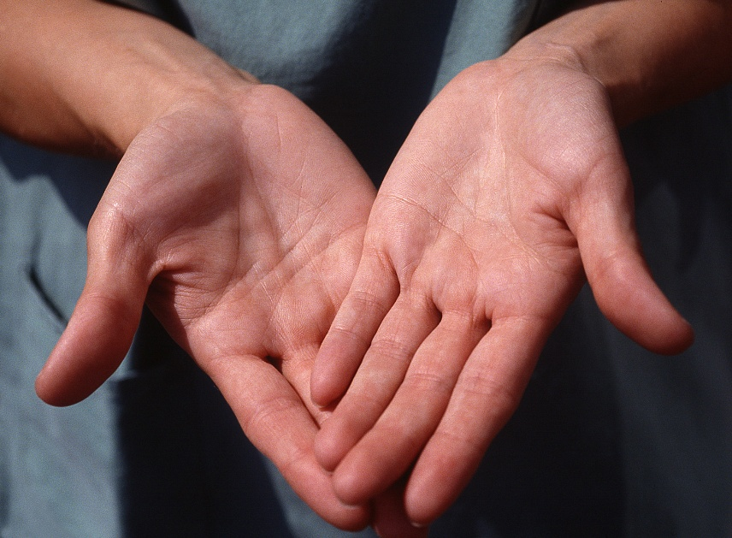
4. KÉZÁPOLÁS
Célszerű a bőr táplálása kézvédő krém segítségével.

Slide 18
A következetes és helyes kéztisztítás
a legegyszerűbb,
a legolcsóbb
és leghatékonyabb
eljárás a fertőzések megelőzésére.

Slide 19
Nem specifikus védekezés II.
Környezet higiéne
  Konyha, edények, felületek, evőeszközök
  Ágynemű
  Mellékhelyiség
  Tisztítószereken kívül fertőtlenítő hatású szereket is használjunk
  Konyha technológiai műveletek (meleg étel gyors lehűtés, hús, deszka, kés, tojásmosás, penész)

Slide 20
Nem specifikus védekezés III.
Vérrel, váladékkal terjedő fertőzések:
B és C vírus hepatitis (magatartás)
HIV (terjedése: nemi úton, kábítószerélvezők, anyáról magzatra, szúrásos balesetek, vérkészítmények szigorú szabályozása)
Ahogyan biztos nem terjed a HIV: napi kontaktus, közös fürdőszoba, WC, rovarcsípés

Slide 21
Specifikus védekezés I.
Gyógyszer: malária, agyhártyagyulladás, scarlat, stb.
Védőoltás

Slide 22
Védőoltások
Életkorhoz kötött: BCG,DPT,IPV,Hib,MMR,HB,Pn
Megbetegedési veszély esetén kötelező: tifusz, hepatitis, tetanus, veszettség
Megbetegedési veszély elhárítása: influenza, hepatitis
Munkakör
Utazás
Egyéb oltások: hepatitis A, bárányhimlő, kullancs, HPV,Pneumococcus,Meningococcus

Slide 23
A beteg ember fertőző forrás
Felső légúti betegségek: tüsszentés, köhögés, nátha, torokfájás (nátha ≠ influenza, nem ATB)
Influenza – védőoltás szükségessége!

Slide 24
Influenza terjedése
Az influenza cseppfertőzéssel terjedő fertőző betegség, melyet az influenza vírus okoz. Köhögéssel, tüsszentéssel, de normál beszéd közben is vírusok milliói kerülnek a levegőbe, és ezek belélegezve fertőzést okozhatnak. Zárt tér, zsúfoltság, légkondicionáló berendezések kedvező feltételei a járvány kialakulásának. A „spanyolnátha” járványban (1918) 20 millió ember vesztette életét néhány hónap alatt.

Slide 25
Hogyan okoz megbetegedést az influenza?
A vírus a légzőszervek (légcső, hörgők és tüdő) nyálkahártyáját betegíti meg, onnan jut a vérkeringésbe és más szervekbe is. Legyengíti a szervezetet és baktérium fertőzések alakulnak ki másodlagosan (Pneumococcus)

Slide 26
Az influenza tünetei
Hirtelen kezdődik, magas lázzal, erős fejfájással, izomfájdalommal, gyengeséggel és kaparó érzéssel a torokban. A „náthás tünetek”: orrfolyás, orrdugulás, hörghurut más vírusfertőzésre utal, nem jellemző az influenzára.

Slide 27
Hogyan lehet védekezni az influenza ellen?
Járványos időszakban kerüljük a zárt tereket és a tömeget. A betegek köhögéskor, tüsszentéskor takarják el szájukat zsebkendővel, és gyakran mossanak kezet! A védekezés hatékony módja az évenkénti védőoltás. Ismételt oltásokra azért van szükség, mert a vírus változékonysága miatt az előző évben gyártott oltóanyag nem nyújt védettséget a következő évben előforduló vírusok ellen.

Slide 28
Kell-e oltani azt, aki már ősszel átesett az „influenzán”?
Az őszi légúti betegségeket nem az influenza, hanem más vírusok okozzák. A tünetek is különbözőek, általában elhúzódó köhögéssel, torokfájással vagy náthával járnak. Ezek legyengítik a szervezetet, károsítják a nyálkahártyát, és fogékonyabbá teszik az egyént az influenzára.

Slide 29
Lehet-e influenzát kapni az oltástól?
Az oltás nem okozhat influenzát, mert nem tartalmaz élő vírust. Az oltóanyagban lévő elölt vírusok ellenanyagot termeltetnek a védekező-rendszerrel, melyek majd megakadályozzák az influenza kialakulását

Slide 30
Környezetünk veszélyei…
Májgyulladás: széklet-vizelet, vér
Bőrbetegségek: MRSA, rühesség
Kiütéses betegségek: bárányhimlő, scarlat (különböző fertőzőképesség)
Kullancsok által terjesztett betegségek (idegrendszeri, Lyme)
Gyomor-bélhurut: hasmenés, hányás (rota, calici, Salmonella, Campylobacter)

Slide 31
Környezetünk veszélyei…
Parazitás betegségek: bélférgesség, homokozó
Idegrendszeri fertőzések: cseppfertőzés
TBC:cseppfertőzés
Herpes vírus: latens, reaktiválódik: ajak: nyál, pohár, evőeszköz, nemiszervek
EBV– cseppfertőzés, nyál

Slide 32
Bölcsőde – óvoda - iskola
Bölcsőde - óvoda: rögtön beteg, sokszor beteg
Iskola: ritkábban beteg

Slide 33
Új influenza
Járványügyi események 2009
március közepe influenza-szerű megbetegedések Mexikóban
április 17/21. USA új influenza vírus kimutatása laboratóriumban: A (H1N1 altípus)
április 27 figyelő szolgálat indul Magyarországon

Slide 34
Terjedés módja
Emberről-emberre
Sertéshús fogyasztása esetén nem áll fenn a fertőzés veszélye

Slide 35
2009 május 21
11034 laboratóriumilag igazolt eset (41 ország)
85 haláleset
Járványos előfordulás: Mexikó 3892, USA 5710, Kanada (719), Japán (259) Eu: UK (109) és Spanyolország (111)
EU – legtöbb „utazási” eset
„főleg fiatalok” – többet utaznak? nagyobb expozíció? idősebbek védettsége?

Slide 36
Férfi/nő arány megfelel a szezonálisnak
Szövődmény: tüdőgyulladás
Egészségügyi dolgozók között van fertőzött (kisszámú), de nem bizonyított, hogy a kórházban kapták
Utazások korlátozása, határok lezárása nincs elrendelve
Szappanos kézmosás

Slide 37
Klinikai tünetek nem különböznek a szezonális influenza tüneteitől
Láz
torokfájdalom
Köhögés
izomfájdalmak

Slide 38
Diagnosztikus laboratóriumi vizsgálatok
Kötelező
A gyanús betegtől légúti (orr-, torokváladék) a vírus kimutatása céljából - vérvétel

Slide 39
Terápia
Vírusra ható gyógyszerek

Slide 40
Megelőzés
Nem gyógyszerrel, hanem
szezonális influenzánál követendő védekezés
JŐVŐ:
Specifikus védőoltás

Slide 41
Szezonális influenza elleni oltás
A szezonális influenza elleni védőoltás ajánlott (keresztimmunitás)

Slide 42
Fertőzőképesség, inkubáció
A fertőzőképesség tartama:
a megbetegedés kezdetét (0. nap) megelőző 1 naptól a megbetegedés kezdetét követő 7. napig.
A lappangási idő:
1-5 nap

Slide 43
Pozitívumok
Enyhe klinikai lefolyás
Alacsony fertőzőképesség
Vakcina előállításának lehetősége
DE szezonális influenza beindulásakor a járványügyi helyzet megváltozhat

Slide 44
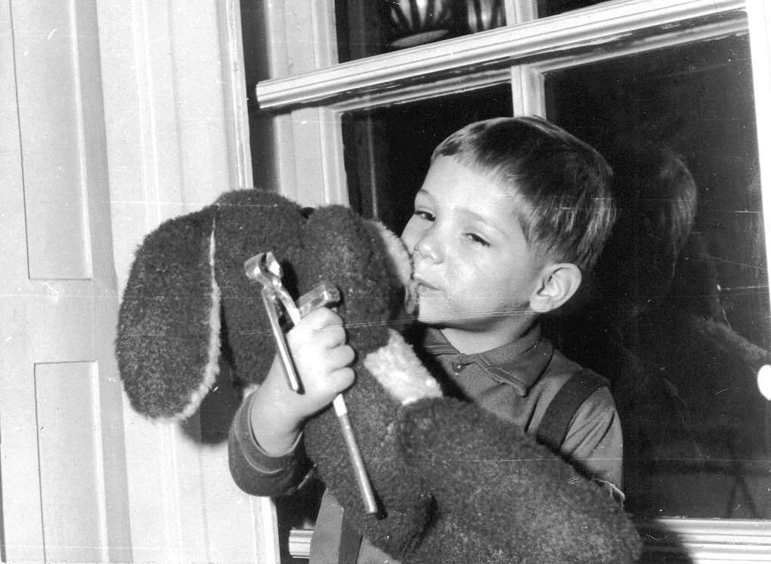
Köszönöm a figyelmet!

